Slide 1
EPnetFaN へ ようこそ
北海道大学 大学院 理学院
宇宙理学専攻 M2
近藤 奨

Slide 2
EPnetFaN とは？
計算機やネットワークに関する技術を習得し，それを使いみんなで楽しむ団体
「自力更生の精神の下，計算機技術の情報と経験共有を図る」がポリシー
正式名称は Earth and Planetary Science Net Fanclub
1999 年に創設 （今年で１１年目！！）

Slide 3
どんな活動をしているの？
座学編
各自持ち寄りでの発表会
ソフトからハードまで様々な話題
他大学(神戸大・岡山大)と共同で
開催するときも
基本的なものからかなりコアなところまで
例えば （昨年の場合）
サーバってなに？
無線 LAN とは？
実技編プロジェクトの報告

Slide 4
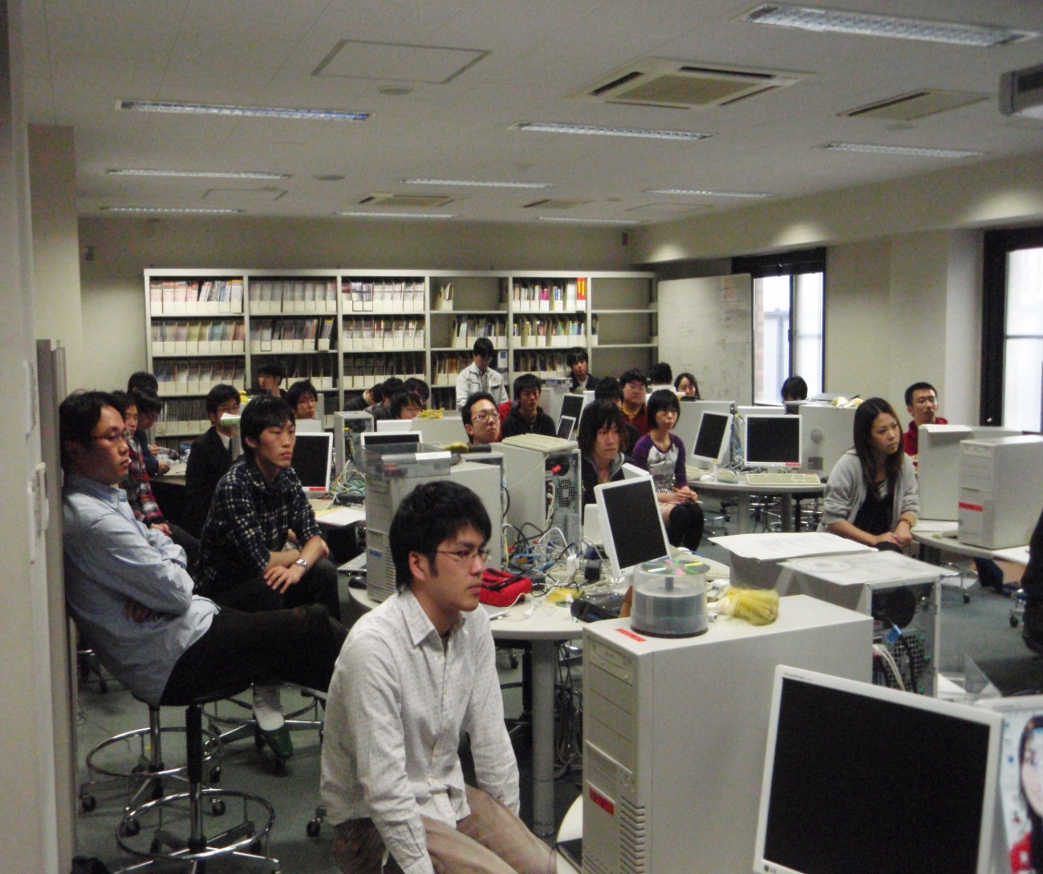
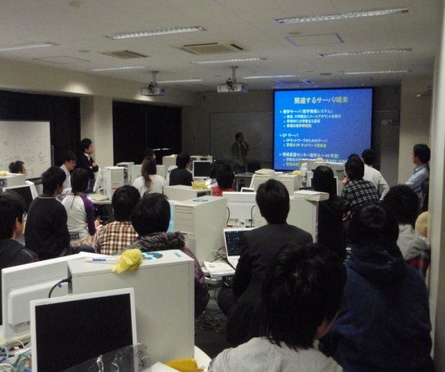
こんな様子

Slide 5
どんな活動をしているの？（２）
実技編
やりたいこと，知りたいことをやる！！
自力でパソコンを組み立ててみたい
自分のホームページを作る
自分の PC 環境をもっと充実させる
自力でPCを組み立てたい！分解したい！
座学編終了後から自分が納得のいくところまで（基本、時間は無制限）

Slide 6
どんな活動をしているの？（３）
実技編各プロジェクト
情報実験プロジェクト
サーバ管理プロジェクト
RoR プロジェクト
PC クラスタプロジェクト
無線 LAN プロジェクト
・・・・・

Slide 7
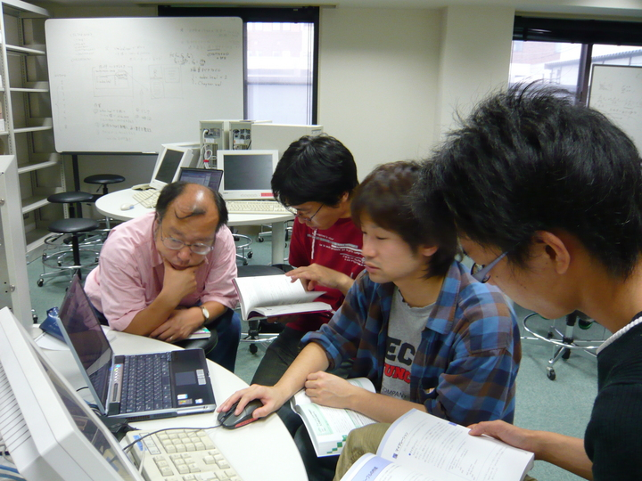
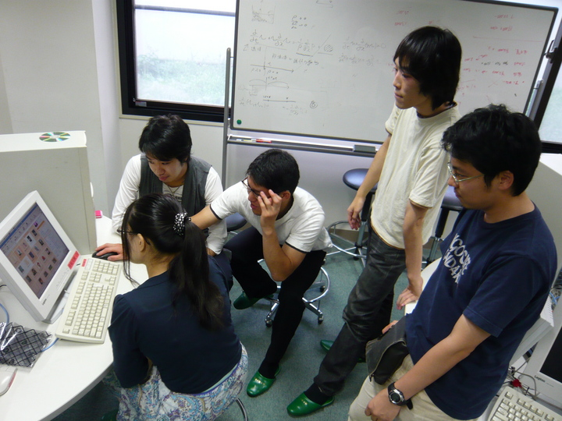
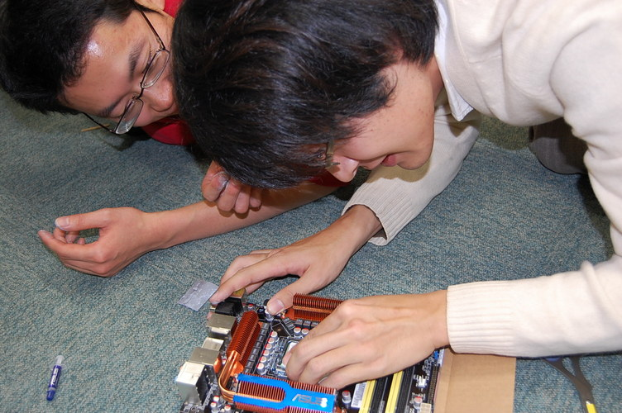
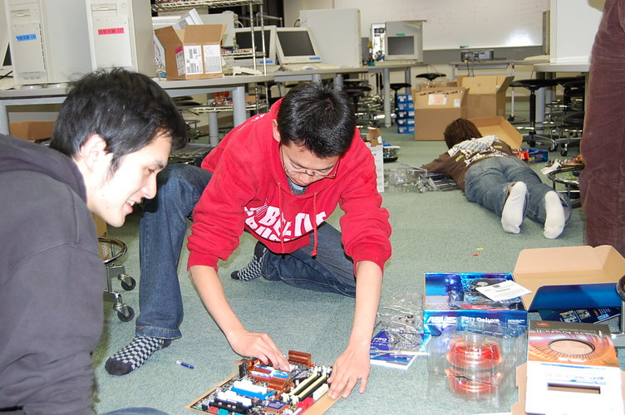
こんな感じ

Slide 8
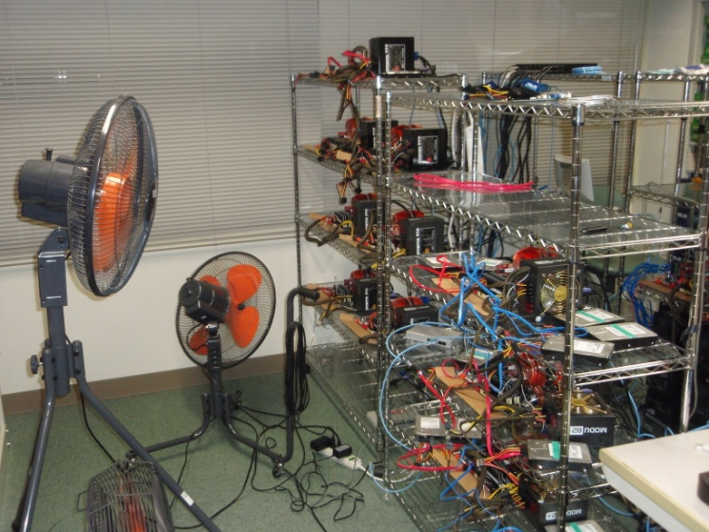
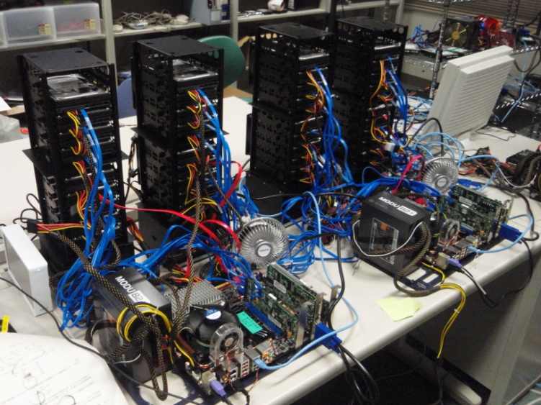
こんなかんじ２

Slide 9
いつやっているの？
いつ？
毎週金曜日！！
座学編は16：30 –
座学編が終了後実技編へ （気が済むまでエンドレス）
どこで？
理学部 8 号館 情報実験室 （8-1-07）
通称 電脳大飯店 （つまりココ！）

Slide 10
EPnetFaN に入ると・・・
ep アカウントを貰える
メールサーバと www サーバを使えるようになる！
EPnetFaN が管理しているものを自由に使えるようになる（情報実験機＋書籍）
自分のホームページを作れる！！
USB メモリなどがなくてもデータを保存することができる！！
自分用のメールアドレスを取得することができる！！

Slide 11
最後に
経験豊富な素敵（？）な方々がすぐそばにいます！！
PC に関してわからないことがあればこの場で質問していろんな知識を吸収しましょう！！

